Slide 1

Modelo de Gestão
Acompanhamento de Resultados

Slide 2




Treinamento sobre Acompanhamento de resultados
Informações sobre o Treinamento
Horários do Treinamento
2 horas
Intervalos
-
Desligar Celulares
Dinâmica do Encontro
O encontro é composto de discussões e exercícios. A sua participação nos exercícios e no esclarecimento de dúvidas é muito importante!
2

Slide 3

Expectativas
3
Notes:
3

Slide 4

Objetivos
Apresentar a metodologia de acompanhamento de resultados Endesa
Capacitar os colaboradores na análise dos resultados e elaboração de materiais de acompanhamento
4

Slide 5


Agenda
ÍNDICE
Revisão da metodologia
Acompanhamento de resultados
  Acompanhamento da Rotina
  Etapas
  Método
  Agenda
Próximos passos
5

Slide 6
Agenda
ÍNDICE
Revisão da metodologia
Acompanhamento de resultados
  Acompanhamento da Rotina
  Etapas
  Método
  Agenda
Próximos passos
6

Slide 7



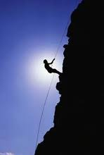
Gestão da Rotina
Objetivos
Garantir a padronização dos processos e do trabalho
Monitorar resultados e garantir o cumprimento de padrões
Atuar em ações corretivas para eliminação de anomalias identificadas
Garantir a melhoria contínua de processos e procedimentos

Slide 8
Relembrando o método – Gestão da Rotina
O SDCA é dividido nas seguintes etapas:
A
S
D
C
1
Padronização
Realizar o Tratamento das Não-Conformidades
6
ct
tandardize
A
P
D
C
(Atuar)
(Padronizar)
heck
o
2
Treinamento no Trabalho – OJT
Verificação dos Resultados
5
(Verificar)
(Executar)
Diagnóstico do Trabalho Operacional – DTO
4
3
Execução dos Padrões
8

Slide 9
PDCA na Gestão da Rotina
O PDCA é dividido nas seguintes etapas:
A
P
D
C
1
Identificação do Problema
Padronização
9
2
Análise do Problema
3
Análise das Causas do Problema
Análise de desvios e implantação de ações corretivas
8
ct
lan
(Atuar)
(Planejar)
4
Preparação do Plano de Ação
Verificação dos resultados
heck
o
7
(Verificar)
(Realizar)
5
Execução do Plano de Ação
6
Acompanhamento do Plano de Ação
9

Slide 10


Melhoria Contínua
Estabilização
Melhoria
Início do projeto
Nível de Resultado
Melhoria
Tempo
10
Notes:
10
NOTAS: ____________________________________________________________________________________________________________________________________________________________________________________________________________________________________________________________________________________________________________________________________________________________________________________________________________________________________________________________________________________________________________________________________________________________________________________________________________________________________________________________________________________________________________________________________________________________________________________________________________________________________________________________________________________________________________________________________________________________________________________________________________
12

Slide 11




Gestão pelas Diretrizes
Objetivos
Definir as metas de sobrevivência da organização
Definir medidas e desdobrar metas para outros níveis
Definir planos de ação para garantir o alcance das metas
Acompanhar resultados e definir contra-medidas para eliminar anomalias identificadas

Slide 12
Relembrando o método – Gestão pelas Diretrizes
O PDCA é dividido nas seguintes etapas:
A
P
D
C
1
Definir metas do Presidente
2
Definir medidas
Analisar desvios e implantar ações corretivas
7
3
Desdobrar metas
ct
ct
lan
lan
(Planejar)
4
Elaborar Planos de Ação
(Atuar)
(Planejar)
(Atuar)
heck
heck
o
o
Verificar resultados
6
(Verificar)
5
Executar Planos de Ação
(Verificar)
(Realizar)
(Realizar)
12
12

Slide 13
Agenda
ÍNDICE
Revisão da metodologia
Acompanhamento de resultados
  Acompanhamento da Rotina
  Etapas
  Método
  Agenda
Próximos passos
13

Slide 14




Acompanhamento dos resultados
A
P
D
C
Objetivos
Acompanhar a evolução e o comportamento dos indicadores
Garantir que indicadores que apresentem desvios sejam analisados
Definir medidas para eliminação da(s) causa(s) dos desvios
Acompanhar e assegurar a eficácia das ações propostas

Slide 15
Agenda
ÍNDICE
Revisão da metodologia
Acompanhamento de resultados
  Acompanhamento da Rotina
  Etapas
  Método
  Agenda
Próximos passos
15

Slide 16




Acompanhamento da Rotina
A
P
D
C
Para o acompanhamento da rotina (dia a dia), teremos as seguintes etapas:
Coleta de dados e análise de resultados
Acompanhamento da Rotina
Ações pós acompanhamento

Slide 17
Acompanhamento da Rotina
A
P
D
C
Para o acompanhamento da rotina (dia a dia), teremos as seguintes etapas:
Coleta de dados e análise de resultados
Acompanhamento da Rotina
Ações pós acompanhamento
Coleta de resultados operacionais através de dados obtidos na operação
Análise de indicadores (verificar fonte de dados, fórmula do indicador, responsável e resultado obtido)
Identificação e análise de anomalias
Priorização do indicador a ser tratado através de relatórios de anomalias
Definição de causas (5 porquês, diagrama de espinha de peixe, etc)
Definição de ações para alcance de meta ou manutenção de resultados
Condução do tratamento de anomalias

Slide 18
Acompanhamento da Rotina
A
P
D
C
Para o acompanhamento da rotina (dia a dia), teremos as seguintes etapas:
Coleta de dados e análise de resultados
Acompanhamento da Rotina
Ações pós acompanhamento
Apresentação dos resultados e indicadores operacionais das áreas, referentes ao período
Exposição de ações a serem tomadas para alcance de metas ou manutenção de resultados

Slide 19
Acompanhamento da Rotina
A
P
D
C
Para o acompanhamento da rotina (dia a dia), teremos as seguintes etapas:
Coleta de dados e análise de resultados
Acompanhamento da Rotina
Ações pós acompanhamento
Execução de ações definidas
Acompanhamento da eficácia das ações em indicadores da rotina

Slide 20
Agenda
ÍNDICE
Revisão da metodologia
Acompanhamento de resultados
  Acompanhamento da Rotina
  Etapas
  Método
  Agenda
Próximos passos
20

Slide 21



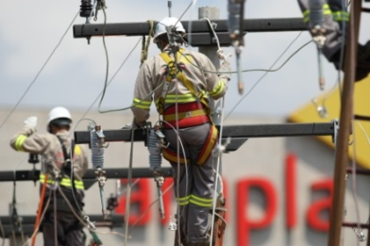
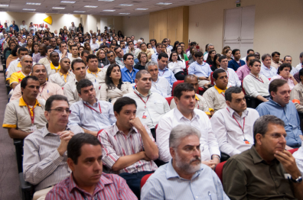
Etapas
A
P
D
C
Para o acompanhamento mensal dos resultados, teremos as seguintes etapas:
Análise dos dados e preparação para as reuniões de acompanhamento
Reuniões de acompanhamento
Ações pós reuniões de acompanhamento
21

Slide 22
Etapas
A
P
D
C
Para o acompanhamento mensal dos resultados, teremos as seguintes etapas:
Análise dos dados e preparação para as reuniões de acompanhamento
Reuniões de acompanhamento
Ações pós reuniões de acompanhamento
Verificação do status e resultado de indicadores (resultado atingido x resultado desejado)
Identificação e priorização de indicadores para análise
Análise de indicadores priorizados
Elaboração de Planos de Ação para alcance de resultados
Levantamento de status de ações em andamento
Elaboração de material para reunião
A
P
D
C
22

Slide 23
Etapas
A
P
D
C
Para o acompanhamento mensal dos resultados, teremos as seguintes etapas:
Análise dos dados e preparação para as reuniões de acompanhamento
Reuniões de acompanhamento
Ações pós reuniões de acompanhamento
Apresentação do painel de acompanhamento dos indicadores
Apresentação de análise realizada e contra-medidas propostas para indicadores analisados
Análise e crítica do material apresentado pelo responsável pela reunião
Apresentação de status de ações em andamento
23

Slide 24
Etapas
A
P
D
C
Para o acompanhamento mensal dos resultados, teremos as seguintes etapas:
Análise dos dados e preparação para as reuniões de acompanhamento
Reuniões de acompanhamento
Ações pós reuniões de acompanhamento
Realização de contra-medidas
Monitoramento das ações e impactos em resultados
24

Slide 25


Acompanhamento dos resultados
A
P
D
C
Realizar Análise do Problema
Realizar Análise do Problema
Executar o PDCA
Problema
A
P
D
C
Desconhecido
Situação em que problema não deve existir
Executar o PDCA
A
P
D
C
Conhecido
Conhecida
Desconhecida
Solução

Slide 26
Agenda
ÍNDICE
Revisão da metodologia
Acompanhamento de resultados
  Acompanhamento da Rotina
  Etapas
  Método
  Agenda
Próximos passos
26

Slide 27

Análise do indicador
Como realizar a análise do indicador?
27

Slide 28
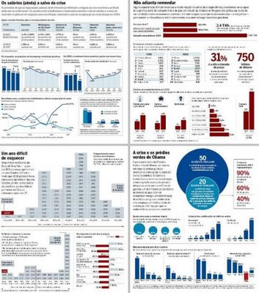
Conceito - Indicadores
O que é um Indicador?
São características mensuráveis que quantificam o resultado ou etapas de um processo. Devem ser monitorados para garantir a satisfação das necessidades dos clientes atendidos.
OS INDICADORES DEVEM:
Medir resultados;
Medir alcance de objetivos de curto e de longo prazo; e
Estar sempre alinhado com as diretrizes estratégicas.
28

Slide 29
Indicadores
Encontramos dois tipos de indicadores:
ITENS DE CONTROLE
ITENS DE VERIFICAÇÃO
Características mensuráveis do produto cuja verificação deverá garantir a satisfação do cliente em relação ao mesmo.
Medidas que permitem controlar a qualidade do produto ou serviço em questão.
Índice numérico estabelecido sobre os efeitos de cada processo para medir a sua qualidade total.
Índice numérico estabelecido sobre as causas que afetam determinado item de controle.
É também chamado de “item de controle das causas”.
Os resultados de um item de controle podem ser acompanhados pelos itens de verificação.
MEDE EFEITOS
MEDE causas
29

Slide 30
Análise do Indicador
A
P
D
C
A análise do indicador é realizada através da comparação entre o resultado obtido e o resultado desejado (meta).
Se identificado um desvio em relação a meta, devem ser verificadas a(s) causa(s) para o não alcance da meta.
Exemplo
30

Slide 31
Painel de Indicadores
A
P
D
C
Objetivos
Apresentar de forma visual o resultado dos indicadores
Acompanhar o comportamento dos indicadores ao longo de um período (ano, mês, etc)
Exemplo

Slide 32
Dashboard
A
P
D
C
Objetivos
Verificar o desempenho do indicador em relação a meta para o período analisado
Apresentar de forma gráfica o comportamento do indicador analisado
Exemplo

Slide 33
Análise do Problema
Após verificado o indicador, como analisar o problema?
33

Slide 34
Entendimento e estratificação do problema
A
P
D
C
Nesta etapa os envolvidos devem entender a composição da meta, seus resultados históricos e avaliar benchmarks externos e internos.
A meta deve ser discutida e o problema desmembrado, de forma a identificar o foco de atuação.
A
P
D
C
34

Slide 35
Ferramenta – Gráfico de Pareto
A
P
D
C
Conceito
A
P
D
C
É um princípio que prega que um pequeno número de causas (20%) são responsáveis pela maioria (80%) dos problemas.
Esta análise pode ser feita através de um gráfico de barras e destaca os temas prioritários sobre os quais devem ser concentrados os esforços de melhoria.
No exemplo apresentado, 78% do número de irregularidades das linhas de produção se concentram nas linhas 2, 9 e 5, para onde devem ser direcionados os esforços

Slide 36
Ferramenta – Gráfico de Pareto
A
P
D
C
Estratificação
A
P
D
C
Caso necessário, novas estratificações devem ser realizadas, para que seja possível uma melhor análise do problema.
230
23% do total de defeitos
300
180
40
30
12% do total de defeitos
120
Plaina
Torno
60
Fresadora
Pintura
7% do total de defeitos
70
Massa
Usinagem
Jateamento
42% do total de defeitos
30
20
120
Máquina 1
40
Máquina 2
Máquina 3
90
25
70
15
10
40
Montadora 1
Montadora 2
Montadora 3
Corte
15
15
Montadora 4
Produção
Montagem
Injetora
Extrusora 1
Extrusora 2

Slide 37
Definição das causas
A
P
D
C
Depois de estratificado e devidamente priorizado o problema, devem ser identificadas as causas do problema.
Uma das ferramentas que pode ser utilizada é um brainstorming, associada a um diagrama de causa e efeito.
A
P
D
C
Brainstorming
É uma atividade onde um grupo de pessoas se reúne para identificar as possíveis causas de um problema, utilizando-se da experiência dos presentes.
37

Slide 38
Definição das causas
A
P
D
C
Diagrama de causa e efeito
A
P
D
C
É uma ferramenta gráfica, em forma de espinha de peixe, utilizada para estruturar as causas potenciais de determinado problema.
O problema é disposto na extremidade do diagrama e as causas são distribuídas nas espinhas, agrupadas por correlação de assunto.
38

Slide 39
Priorização de Causas
A
P
D
C
As causas identificadas devem ser pontuadas, levando em consideração a sua importância em relação ao problema. As causas com a maior pontuação serão as prioritárias.
A
P
D
C
Causas prioritárias
A utilização da ferramenta pode ser substituída, caso exista uma base de dados históricos que permita a identificação das causas prioritárias.
39

Slide 40
Elaboração de Plano de Ação
E como elaborar um Plano de Ação?
40

Slide 41


Definição e priorização de medidas
A
P
D
C
Após a definição das causas prioritárias, devem ser estabelecidas as medidas a serem tomadas para eliminação das mesmas.
As medidas devem ser priorizadas segundo critérios a serem definidos pelo Responsável e sua equipe. Ex: custo, facilidade de implementação, prazo, impacto, entre outros.
A
P
D
C
Deve haver uma discussão, para que se cheguem às melhores medidas possíveis para o tratamento das causas.
Cada causa pode ter uma ou mais medidas associadas.
41

Slide 42
A matriz 5W1H
A
P
D
C
Para cada medida definida como prioritária deve ser elaborado um plano de ação no formato 5W1H, conforme modelo abaixo:
A
P
D
C
42

Slide 43

Acompanhamento do Plano de Ação
A
P
D
C
A
P
D
C
Uma vez elaborado o Plano de Ação, a execução das ações estabelecidas deve ser acompanhada ao longo do período.
O status de cada ação deve ser atualizado tendo em vista a data atual e a data prevista de conclusão.
O follow up deve ser realizado com o responsável pela execução de cada ação.
A eficácia de cada ação será confirmada no momento de verificação dos resultados.

Slide 44
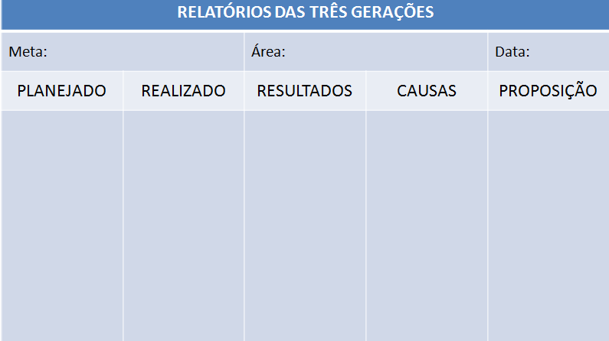

Relatório das Três Gerações
A
P
D
C
Se o plano de ação tiver sido insuficiente para solucionar o problema, é preciso um plano de ação complementar que permita girar novamente o ciclo PDCA.
Isto pode ser feito por meio do Relatório das Três Gerações, que aborda o que foi planejado (passado), executado, os resultados, causas do problema (presente) e a proposição para resolver as causas do problema (futuro).
A
P
D
C
É necessário fazer um
Relatório das Três
Gerações para cada
meta traçada que não
tenha sido atingida.
44

Slide 45

Diagnóstico do Trabalho Operacional
A
P
D
C
O Diagnóstico do Trabalho Operacional pode ser utilizado como ferramenta para o Acompanhamento de duas formas distintas:
A
P
D
C
Procedimentos Priorizados
Metas não atingidas
- Os diagnósticos dos procedimentos padrão priorizados poderão apontar anomalias e originar planos de ação para eliminar as causas identificadas
Não alcance da meta de um indicador pode estar relacionado à execução de uma tarefa não priorizada anteriormente.
Aplicação do Diagnóstico do Trabalho Operacional como ação no Plano de Ação.

Slide 46
Relatório de Anomalias e Relatório de Análise de Resultados
A
P
D
C
A
P
D
C
Objetivos
Realizar a análise da anomalia
(desvio de condições normais)
Documentar a análise realizada para o desvio identificado
Etapas
1
2
Identificação da anomalia (resultado esperado x resultado obtido)
Identificação de causas para a anomalia identificada
3
4
Definição de causas fundamentais
Definição de um plano de ação para correção da anomalia

Slide 47
Agenda
ÍNDICE
Revisão da metodologia
Acompanhamento de resultados
  Acompanhamento da Rotina
  Etapas
  Método
  Agenda
Próximos passos
47

Slide 48


Agenda – Acompanhamento da Rotina
O acompanhamento da rotina ocorre periodicamente de acordo com a necessidade de cada área: diário, semanal, quinzenal ou sob demanda.
Sugestão
D = data de divulgação de resultados financeiros e operacionais
Acompanhamento da Rotina
Participantes:
Equipes e Responsáveis
Apresentação de resultados operacionais
Exposição de ações para alcance de metas ou manutenção de resultados
Os consultores estarão disponíveis durante o acompanhamento da rotina para verificar a eficácia da apresentação de resultados

Slide 49
Agenda – Reuniões de Acompanhamento
A agenda de reuniões de acompanhamento segue a seguinte dinâmica:
Sugestão
D
D+5
D+8
D+11
D+14
Reunião D
Reunião C
Reunião B
Reunião A
Participantes:
-Responsáveis que respondem a Responsável
Responsável que responde a diretor
Apresentação de indicadores operacionais
Apresentação de análises e planos de ações elaborados para correção de anomalias
Apresentação de status de ações em andamento
Participantes:
-Responsáveis que respondem a diretor
- Diretor
Apresentação de indicadores operacionais e gerenciais
Apresentação de análises e planos de ações elaborados para correção de anomalias
Apresentação de status de ações em andamento
Participantes:
Diretores de negócio
Presidente
Apresentação de indicadores gerenciais e estratégicos
Apresentação de análises e planos de ações elaborados para correção de anomalias
Apresentação de status de ações em andamento
Participantes:
- Presidente Endesa Brasil
Comitê Executivo Endesa Brasil
Apresentação de indicadores estratégicos
Apresentação de análises e planos de ações elaborados para correção de anomalias
Apresentação de status de ações em andamento
D = data de divulgação de resultados financeiros e operacionais
Sugestão: 5º dia do mês
Os consultores estarão disponíveis por 2 dias antes de cada reunião para apoio às análises dos materiais elaborados

Slide 50






Pontos importantes para uma boa reunião
Reuniões de acompanhamento seguem a duração pré- definida
Reuniões de acompanhamento expositivas e objetivas
As análises de indicadores devem ser realizadas antes das reuniões
Uma boa análise é fundamentada em base em dados
As medidas propostas devem eliminar as causas dos desvios
Responsável pela reunião deve criticar os resultados apresentados
50

Slide 51
Acompanhamento da Rotina
Quem?
Responsável que responde a Responsável
Quando?
Diário / Semanal / Quinzenal
O quê?
Como?
Analisar indicadores e resultados
Analisar resultados no painel de indicadores Identificando possíveis problemas (metas não atingidas, tendências negativas, faróis amarelos consecutivos, variações abruptas, etc)
Convocar, caso necessário, colaboradores para auxílio no entendimento e análise dos problemas
Estratificar os problemas identificados e priorizá-los através de análise de Pareto
Identificar causas fundamentais dos problemas priorizados utilizando diagrama de causa e efeito, 5 porquês, etc
Elaborar planos de ação eficientes e eficazes para eliminação das causas fundamentais dos problemas
Realizar acompanhamento da rotina
Garantir convocação da equipe e participação de todos
Definir pauta da reunião e escopo a ser apresentado
Garantir que a ata da reunião seja elaborada
Apresentar para equipe as ações definidas para manutenção de resultados ou alcance de metas
51
51

Slide 52
Reuniões de Acompanhamento
Quem?
Responsáveis / Diretores
Quando?
Mensalmente, 1 semana antes da reunião
O quê?
Como?
Analisar indicadores e resultados
Analisar resultados no painel de indicadores Identificando possíveis problemas (metas não atingidas, tendências negativas, faróis amarelos consecutivos, variações abruptas, etc)
Convocar, caso necessário, colaboradores para auxílio no entendimento e análise dos problemas
Estratificar os problemas identificados e priorizá-los através de análise de Pareto
Identificar causas fundamentais dos problemas priorizados utilizando diagrama de causa e efeito, 5 porquês, etc
Elaborar planos de ação eficientes e eficazes para eliminação das causas fundamentais dos problemas
Elaborar apresentação de resultados que contemplem toda a análise efetuada
%
52

Slide 53
Reuniões de Acompanhamento
Quem?
Responsáveis / Diretor / Presidente
Quando?
Mensalmente
O quê?
Como?
Realizar reunião de acompanhamento de resultados
Garantir realização da reunião (agenda, sala, infra, envio de convites)
Definir pauta da reunião e tempo de apresentação de cada participante
Garantir que a ata da reunião seja devidamente elaborada e validada pelos participantes
Criticar análises de indicadores nas reuniões
Verificar se causas foram bem identificadas e priorizadas utilizando ferramentas de análise (diagrama de causa e efeito, 5 porquês, brainstorming, análise de Pareto, etc)
Verificar se os planos de ações propostos foram corretamente desenvolvidos e se são eficientes para eliminar as causas identificadas
Verificar se foram apresentadas análises de todos os resultados insatisfatórios
%
53

Slide 54
Agenda
ÍNDICE
Revisão da metodologia
Acompanhamento de resultados
  Acompanhamento da Rotina
  Etapas
  Método
  Agenda
Próximos passos
54

Slide 55

Próximos passos
Suporte e acompanhamento de Gestão da Rotina em áreas priorizadas
  Responsável: TOTVS
  Prazo: de 24 de Outubro / 2011 até Fevereiro / 2012
Suporte e acompanhamento de Gestão Pelas Diretrizes em áreas priorizadas e não priorizadas
  Responsável: TOTVS
  Prazo: de Novembro / 2011 até Fevereiro / 2012
55

Slide 56

Dúvidas
56

Slide 57

Avaliação do Treinamento
57

Slide 58


QUESTÕES
André Dutra
Andre.dutra@totvs.com.br
Conrado Lima
Conrado.lima@totvs.com.br
Francisco Rocha
Francisco.rocha@totvs.com.br
Renata Seldin
Renata.seldin@totvs.com.br
Projeto Modelo de Gestão
modelodegestao@endesabr.com.br
IMAGEM

